Slide 1
Bài 2: Khúc nhạc tâm hồn
Giới thiệu bài học và Tri thức Ngữ Văn
ĐỌC VĂN BẢN: Đồng dao mùa xuân

Slide 2
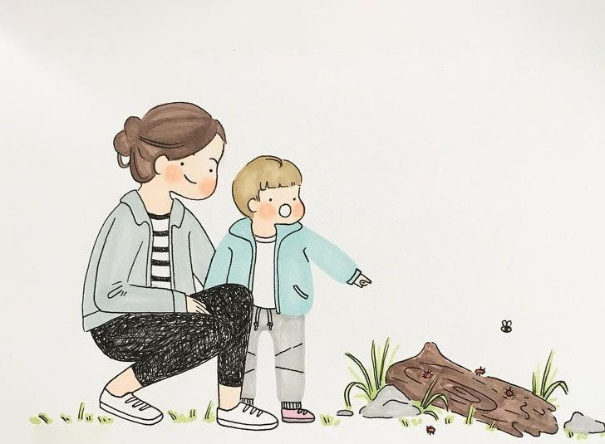
Hãy kể về một kỷ niệm đẹp mà em đã từng có với bố mẹ hoặc ông bà.

Slide 3
I. giới thiệu bài học và tri thức ngữ văn:
1. Giới thiệu
- Các văn bản trong chủ đề nhằm gợi ra cho chúng ta về những miền ký ức tươi đẹp của tuổi ấu thơ, về những năm tháng không thể nào quên của quê hương, của con người, của đất nước.

Slide 4
* Khám phá Tri thức Ngữ Văn: Thơ 4 chữ, 5 chữ
2.Tri thức Ngữ văn.
*Thể thơ bốn chữ, năm chữ:
a) Khái niệm:
- Là những thể thơ được gọi tên dựa vào số chữ (tiếng) trong mỗi dòng thơ.
- Số lượng dòng trong mỗi bài không hạn chế.
- Có thể chia khổ hoặc không.

Slide 5
b)Gieo vần
là vần được gieo vào cuối dòng thơ
Vần chân
Vần trong thơ
Tiếng đàn bầu của ta
Lời đằm thắm thiết tha
Cung thanh là tiếng mẹ
Cung trầm là tiếng cha

Slide 6
a)Vần trong thơ
Chúng em trong bản nhỏ
Phơi thật nhiều cỏ thơm
Để mùa đông đem tặng
Ngựa biên phòng yêu thương
Vần chân
Vần trong thơ
là vần được gieo ở giữa dòng thơ
Vần lưng

Slide 7
a)Vần trong thơ
Vần chân
Hạt gạo làng ta
Gửi ra tuyền tuyến
Gửi về phương xa
Em vui em hát
Hạt vàng làng ta
Vần trong thơ
Vần lưng
Vần hỗn hợp
là có cả vần chân và lưng

Slide 8
2. Khám phá Tri thức Ngữ Văn:
* Thể thơ bốn chữ, năm chữ:
b) Gieo vần:
-Vần chân: thường được đặt ở cuối dòng.
-Vần lưng: gieo giữa dòng thơ
-Vần liền: gieo liên tiếp.
-Vần cách: gieo cách quãng.
- Vần hỗn hợp: kết hợp nhiều kiểu gieo vần trong cùng một bài.

Slide 9
II. Khám phá Tri thức Ngữ Văn:
*Thể thơ bốn chữ, năm chữ:
c) Ngắt nhịp:
Thơ 4 chữ | Thơ 5 chữ
- Thường ngắt nhịp 2/2. | - Thường ngắt nhịp 2/3 hoặc 3/2.
- Nhịp thơ cũng có thể được ngắt linh hoạt, phù hợp với mạch cảm xúc của bài thơ.

Slide 10
c) Nhịp trong thơ
Chú bé/ loắt choắt
Cái xắc/ xinh xinh
Cái chân/thoăn thoắt
Cái đầu/nghênh nghênh
Nhịp: 2/2

Slide 11
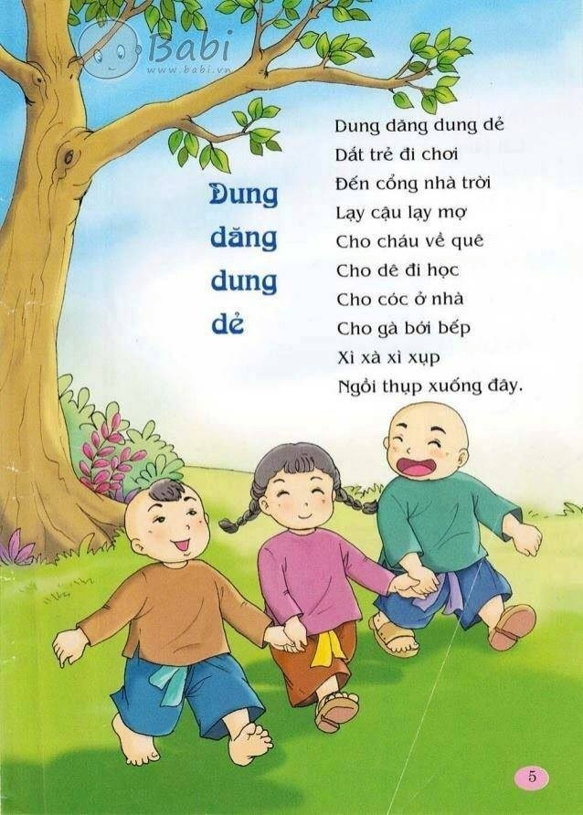
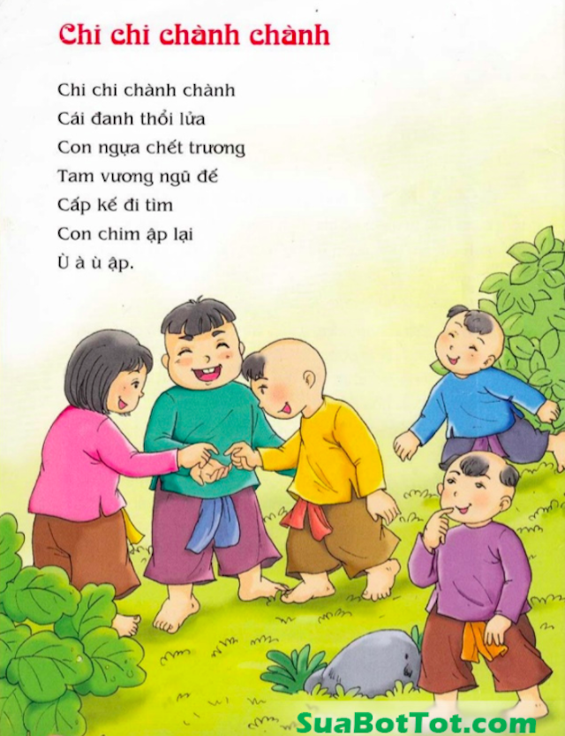
2)Khám phá Tri thức Ngữ Văn:
* Thể thơ bốn chữ, năm chữ:
d) Ứng dụng:
Thường sử dụng trong các bài đồng dao, vè, thích hợp với việc kể chuyện, hình ảnh thơ thường dung dị, gần gũi.

Slide 12
II.
Tìm hiểu chung văn bản
“ĐỒNG DAO MÙA XUÂN”
Nguyễn Khoa Điềm

Slide 13
1. Đọc văn bản

Slide 14
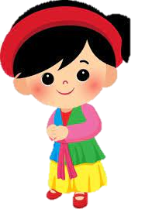
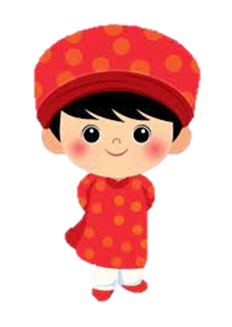
Hướng dẫn đọc
Đọc to, đọc diễn cảm, ngắt nghỉ đúng nhịp

Slide 15
2.Tìm hiểu chú thích
Hãy giải thích từ đồng dao , vè

Slide 16
3. Tác giả, tác phẩm
Trình bày vài thông tin về tác giả, tác phẩm?
Notes:
Nguyễn Nhâm 0981.713.891- 0366.698.459

Slide 17
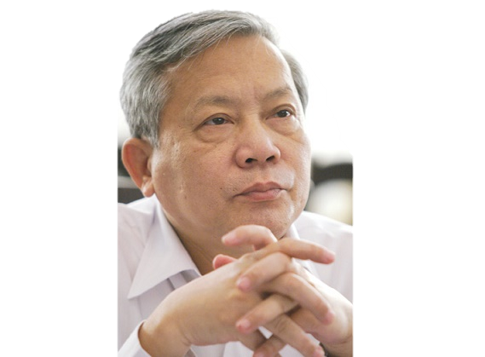
a. Tác giả
- Nguyễn Khoa Điềm (15/04/1943), quê Thừa Thiên – Huế;
- Thơ của ông thể hiện tình yêu quê hương đất nước tha thiết với nhiều suy tư sâu sắc.

Slide 18
Một số tác phẩm tiêu biểu
04
03
1990
02
1986
01
1974
1973
Đất ngoại ô
(Thơ)
Mặt đường khát vọng (trường ca)
Ngôi nhà có ngọn lửa ấm (thơ)
Thơ Nguyễn Khoa Điềm (thơ)
Notes:
Nguyễn Nhâm 0981.713.891- 0366.698.459

Slide 19
b. Tác phẩm
Viết năm 1994
Xuất xứ
Trích Thơ Nguyễn Khoa Điềm, Tuyển tập 40 năm do tác giả chọn
Thể loại
Thơ bốn chữ
PTBĐ
Biểu cảm

Slide 20
4.Bố cục
1
2
3
(Khổ 1)
(Khổ 2)
(Các khổ còn lại)
Giới thiệu hình ảnh và xuất thân người lính
Thông báo về việc đất nước hòa bình nhưng người lính không về nữa
Tái hiện lại những khoảnh khắc, khía cạnh trong tâm hồn người lính nơi chiến trận.

Slide 21
II. Khám phá văn bản

Slide 22
1. Đặc điểm hình thức của bài thơ

Slide 23
1. Đặc điểm hình thức của bài thơ
Đặc điểm khổ thơ
Đặc điểm về số tiếng
Đặc điểm vần
Đặc điểm nhịp

Slide 24
Đồng dao mùa xuân
Có một người lính Đi vào núi xanh Những năm máu lửa. Một ngày hoà bình Anh không về nữa. Có một người lính Chưa một lần yêu Cà phê chưa uống Còn mê thả diều
Mười, hai mươi năm Anh không về nữa Anh vẫn một mình Trường Sơn núi cũ
Một lần bom nổ
Khói đen rừng chiều
Anh thành ngọn lửa
Bạn bè mang theo Ba lô con cóc Tấm áo màu xanh Làn da sốt rét Cái cười hiền lành

Slide 25
Đồng dao mùa xuân
Anh ngồi lặng lẽ Dưới cội mai vàng Dài bao thương nhớ Mùa xuân nhân gian
Anh ngồi rực rỡ Màu hoa đại ngàn Mắt như suối biếc Vai đầy núi non...
Tuổi xuân đang độ Ngày xuân ngọt lành Theo chân người lính Về từ núi xanh...
Tháng 12-1994

Slide 26
a. Đặc điểm khổ thơ
Nhận xét về cách chia khổ của bài thơ?

Slide 27
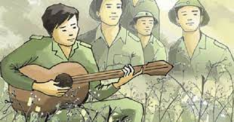
a. Đặc điểm khổ thơ
Bài thơ chia thành 9 khổ
Hầu hết các khổ có 4 dòng.
Bài thơ
Tuy nhiên có 2 khổ có sự khác biệt so với các khổ còn lại

Slide 28
a. Đặc điểm khổ thơ
Khổ 1 có 3 dòng: kể lại sự kiện người lính lên đường ra chiến trường tạo nên sự lửng lơ, khiến người đọc có tâm trạng chờ đợi được đọc tiếp câu chuyện về anh
Có một người lính Đi vào núi xanh Những năm máu lửa.

Slide 29
a. Đặc điểm khổ thơ
Khổ 2 có 2 dòng: kể về sự ra đi của người lính, diễn tả sự hi sinh bất ngờ, đột ngột giữa lúc tuổi xanh, thể hiện tâm trạng đau thương của nhà thơ
Một ngày hoà bình Anh không về nữa.

Slide 30
b. Đặc điểm về số tiếng
 | Đặc điểm | Tác dụng
Số tiếng trong mỗi dòng
Cách gieo vần
Ngắt nhịp

Slide 31
 | Đặc điểm | Tác dụng
Gợi ra sự dứt khoát, sắc nét, góp phần tạc vào kí ức độc giả hình tượng người lính đã hi sinh ở độ tuổi rất trẻ
Số tiếng của mỗi dòng
4 tiếng một dòng
Chủ yếu là vần chân: lính- bình; lửa- nữa…
- Tạo nhạc điệu cho bài thơ du dương, sâu lắng hơn
Cách gieo vần
Chủ yếu là nhịp 2/2 kết hợp 1/3
- Nhịp 2/2 gợi giọng điệu đồng dao
Ngắt nhịp
- Nhịp 1/3 gợi sự mất mát, cảm xúc tiếc thương, bùi ngùi

Slide 32
 | Đặc điểm | Tác dụng
Số tiếng trong mỗi dòng | 4 tiếng một dòng | Gợi ra sự dứt khoát, sắc nét, góp phần tạc vào kí ức độc giả hình tượng người lính đã hi sinh ở độ tuổi rất trẻ
Cách gieo vần | Chủ yếu là vần chân: lính- bình-mình; lửa- nữa, xanh-lành | Tạo nhạc điệu cho bài thơdu dương, sâu lắng hơn
Ngắt nhịp | Chủ yếu nhịp 2//2 kết hợp 1/3 | - Nhịp 2/2 gợi giọng điệu đồng dao - Nhịp 1/3 gợi sự mất mát, cảm xúc tiếc thương, bùi ngùi

Slide 33
2. Nội dung
Câu chuyện về cuộc đời người lính
Hình ảnh người lính
Bài thơ:
Đồng dao Mùa xuân
Tình cảm dành cho người lính đã hi sinh

Slide 34
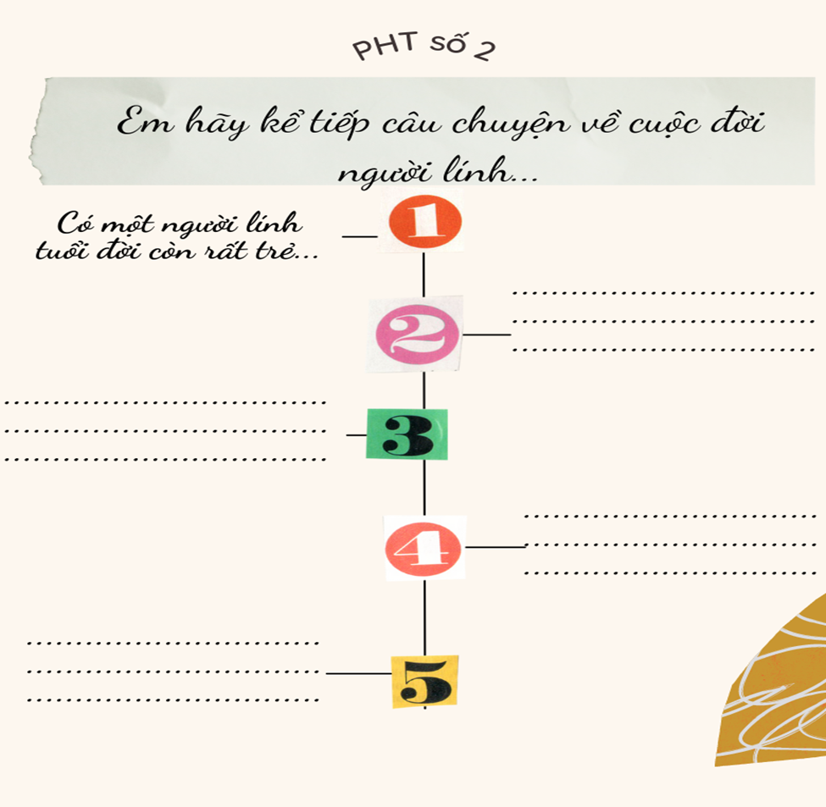
Notes:
Nguyễn Nhâm 0981.713.891- 0366.698.459

Slide 35
a. Câu chuyện về cuộc đời người lính
Trong một trận đánh, anh đã anh dũng hi sinh, vĩnh viễn nằm lại dưới cánh rừng đại ngàn.
Có một người lính tuổi đời còn rất trẻ
Người lính ấy còn mê thả diều như vừa qua tuổi niên thiếu
Theo tiếng gọi của Tổ quốc, anh lên đường ra mặt trận

Slide 36
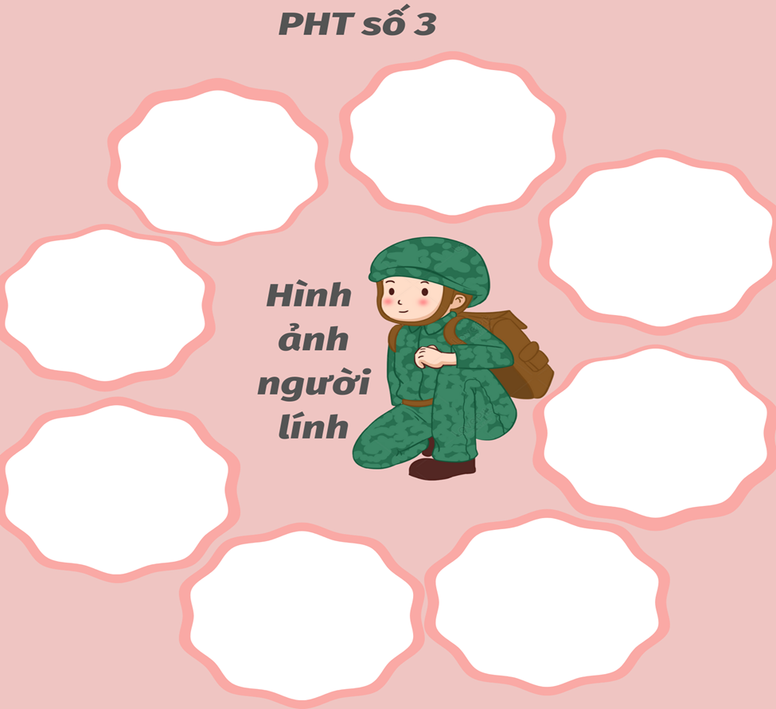

Slide 37
Cái cười hiền lành
Làn da sốt rét
Ngồi lặng lẽ dưới cột mai vàng
=> Trẻ, dũng cảm, kiên cường, yêu nước giản dị, khiêm nhường
Tấm áo màu xanh
b. Hình ảnh người lính
Ngồi rực rỡ, màu hoa đại ngàn
Ba lô con cóc
Vai đầy núi non
Mắt như suối biếc

Slide 38
c. Tình cảm dành cho người lính đã hi sinh
Đồng đội : Luôn ghi nhớ hình ảnh, trở thành niềm thôi thúc để sống và chiến đấu
Nhân dân : thương nhớ, tưởng nhớ , biết ơn

Slide 39
c. Tình cảm dành cho người lính đã hi sinh
=> Sự thương xót, tự hào, cảm phục, biết ơn những người lính đã hi sinh tuổi xanh, hi sinh cuộc đời cho độc lập dân tộc

Slide 40
3. Ý nghĩa nhan đề
Đồng dao: là thơ ca dân gian truyền miệng cho trẻ em, thường có tính hồn nhiên
Mùa xuân: mùa khởi đầu, tươi đẹp nhất trong năm; là tuổi trẻ. Lứa tuổi đẹp nhất trong cuộc đời mỗi người

Slide 41
3. Ý nghĩa nhan đề
=> khúc đồng dao về mùa xuân của người lính, về sự bất tử của hình ảnh người lính trẻ

Slide 42
III. Tổng kết
Notes:
Nguyễn Nhâm 0981.713.891- 0366.698.459

Slide 43
III. Tổng kết
+ Theo em, chủ đề của văn bản là gì?
+ Nghệ thuật đặc sắc được thể hiện qua văn bản?

Slide 44
III. Tổng kết
1. Nội dung
Bài thơ khắc họa hình ảnh đẹp đẽ của người lính đã tham gia chiến đấu, hi sinh tuổi xuân của mình cho đất nước, dân tộc.
2. Nghệ thuật
Nói giảm nói tránh, liệt kê, điệp ngữ.

Slide 45
LUYỆN TẬP

Slide 46
Theo chân người lính
TRẠM XE BUÝT
PLAY
Notes:
Nguyễn Nhâm 0981.713.891- 0366.698.459

Slide 47
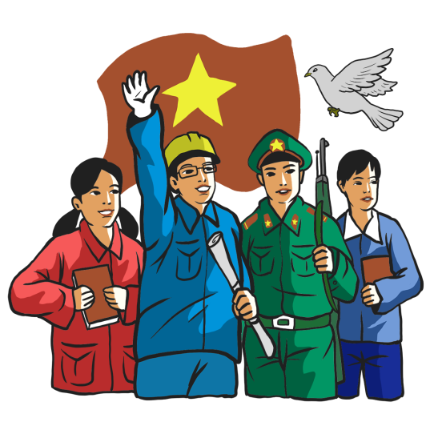
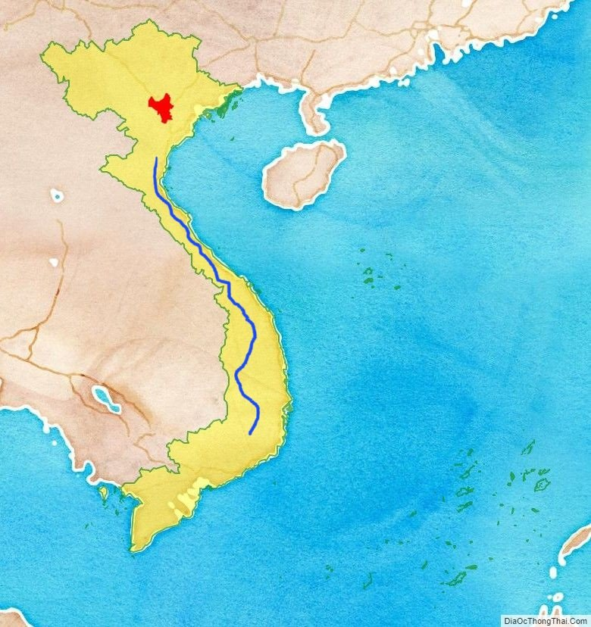
Nghệ An
Vận dụng
Hà Tĩnh
Quảng Bình
Quảng Trị
Huế
Đà Nẵng
Quảng Nam
Gia Lai

Slide 48
Bài thơ đồng dao mùa xuân viết theo thể thơ gì?
Nghệ An
Bốn chữ
Quay lại
RIGHT/ĐÚNG
WRONG/SAI

Slide 49
Ai là tác giả của
“Đồng dao mùa xuân”?
Hà Tĩnh
Nguyễn Khoa Điềm
Quay lại
RIGHT/ĐÚNG
WRONG/SAI

Slide 50
Bài thơ chủ yếu ngắt nhịp mấy?
Quảng Bình
2/2
Quay lại
RIGHT/ĐÚNG
WRONG/SAI

Slide 51
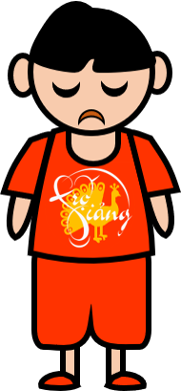
Điền từ còn thiếu vào khổ thơ:
“Một lần bom nổ
Khói đen rừng chiều
Anh thành…
Bạn bè mang theo”
Quảng Trị
Ngọn lửa
Quay lại
RIGHT/ĐÚNG
WRONG/SAI

Slide 52
Câu thơ:
“Một ngày hòa bình
Anh không về nữa”
sử dụng biện pháp tu từ nào?
Huế
Nói giảm, nói tránh
Quay lại
RIGHT/ĐÚNG
WRONG/SAI

Slide 53
Kể tên một bài thơ khác về
người lính mà em biết?
Đà Nẵng
Đồng chí
Quay lại
RIGHT/ĐÚNG
WRONG/SAI

Slide 54
Địa danh Trường Sơn trong bài thơ gợi nhắc đến cuộc kháng chiến nào?
Quảng Nam
Kháng chiến chống Mĩ
Quay lại
RIGHT/ĐÚNG
WRONG/SAI

Slide 55
Người lính trong bài thơ đã hi sinh ở độ tuổi nào?
Gia Lai
Thanh xuân
Quay lại
RIGHT/ĐÚNG
WRONG/SAI

Slide 56
VẬN DỤNG
Notes:
Nguyễn Nhâm 0981.713.891- 0366.698.459

Slide 57
Vận dụng
Em hãy viết đoạn văn (5-7 câu) nêu cảm nghĩ của em về hình ảnh người lính trong bài thơ.

Slide 58
Hình tượng người lính Việt Nam đã trở thành nguồn cảm hứng bất tận cho các sáng tác thi ca nhạc họa. Nguyễn Khoa Điềm cũng đưa hình tượng ấy vào trong thơ của mình một cách tự nhiên và đầy cảm xúc với bài thơ: “Đồng dao mùa xuân”. Bài thơ viết về người lính, dưới góc nhìn chiêm nghiệm của một con người thời bình. Đó là những người lính hồn nhiên, tinh nghịch, chưa một lần yêu, còn mê thả diều nhưng chính họ đã hi sinh tuổi xuân, máu xương của mình cho Đất Nước. Họ đã nằm lại mãi nơi chiến trường để đất nước được vẹn tròn, để nhân dân được độc lập. Trong cảm nhận của Nguyễn Khoa Điềm, dù họ mãi mãi gửi thân xác nơi rừng Trường Sơn xa xôi nhưng anh linh của họ thì còn mãi. Bởi chính họ đã làm nên mùa xuân vĩnh hằng của đất nước hôm nay.

Slide 59
HƯỚNG DẪN TỰ HỌC
* Bài cũ: hoàn thành bài tập theo yêu cầu.
Bài mới: Hoàn thành phiếu học tập cho bài Thực hành tiếng Việt.

Slide 60
CHÚC CÁC EM HỌC TỐT NHÉ!

